Slide 1


Simplificando o Git

Slide 2

Estão me ouvindo?

Slide 3
>_ Recomendações para melhor aproveitamento do evento
Afaste o celular da mesa
Foco no agora!
Respire fundo e aterre-se
Caso disperse: estrale os dedos e volte ao
momento presente
Hidrate seu templo! Beba água =)

Slide 4
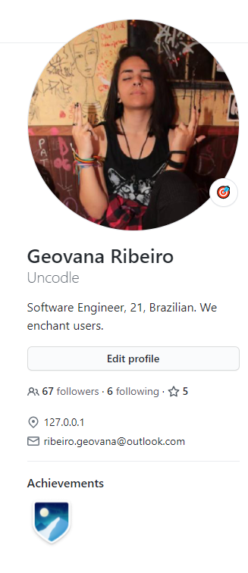
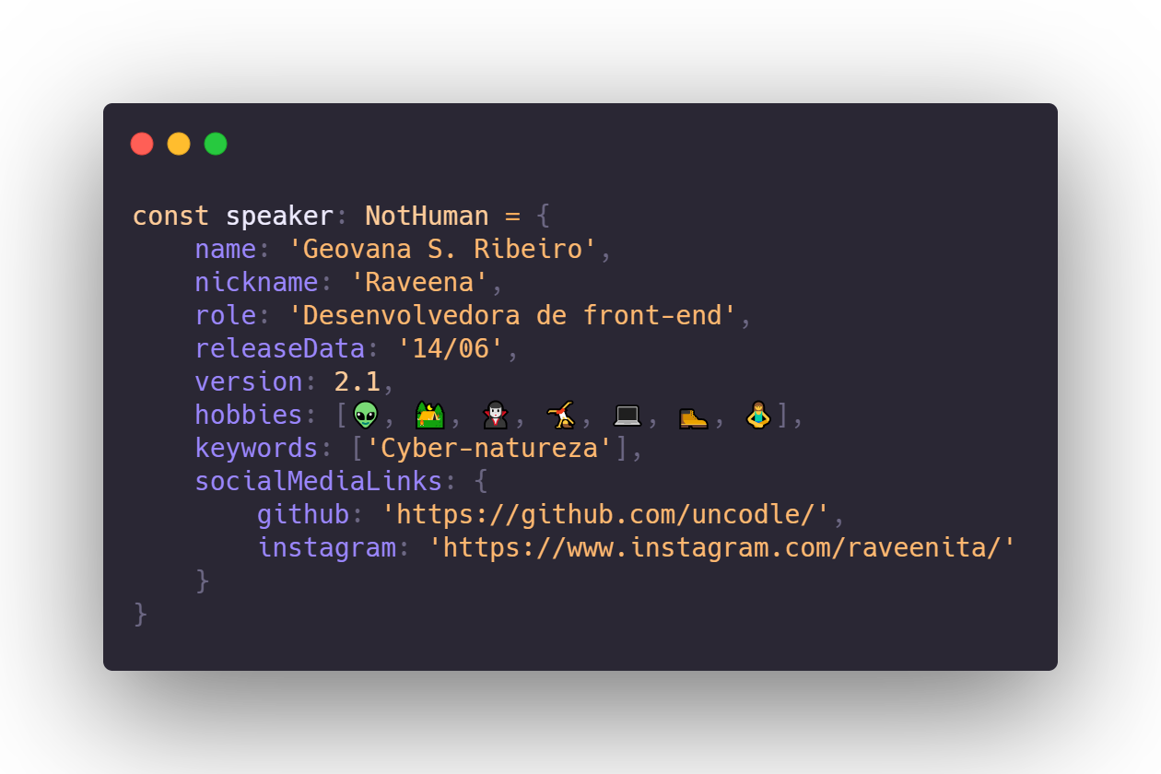
>_ whoami

Slide 5
Qual a relação de vocês com o Git?
Já mexeram com algum VCS (version control system)?
Se sim, qual ferramenta utilizaram?
Acha muito fora da “zona de conforto”?
Tem medo de Git?

Slide 6
>_ Agenda
Introdução ao Git
  → O que é Git?
  → O que veio solucionar?
  → Instalação do Git
  → Entendendo repositório local e remoto
  → Clonando um repositório existente
  → Salvando um arquivo no servidor remoto
Hands On
  → Comandos básicos
  → Criando uma nova branch
  → Comandos básicos
  → Mergeando branchs
  → Resolvendo conflitos durante o merge
  → Editando a mensagem do último commit
  → Editando a mensagem de um commit
  → Realizando o rebase
  → Entendendo a diferença entre git merge e git rebase
  → Revertendo um commit
  → Aplicando commits numa nova branch
  → Unificando diversos commits
  → Criando uma tag localmente e replicando no servidor remoto
Boas práticas
  → Gitflow
  → Commits Semânticos
  → Dicas e aprendizados
Dúvidas

Slide 7
Introdução ao
Git

Slide 8

>_ O que é Git?
Projeto de código aberto para controle
e versionamento de código
Desenvolvido em 2005 por Linus Torvalds para o
desenvolvimento do kernel do Linux.
Protegido pelo algoritmo SHA1

Slide 9

>_ O que veio solucionar?
https://git.kernel.org/

Slide 10




>_ Plataformas para hospedagem de código

Slide 11
>_ Configurando o projeto
Instalação
  Windows: http://git-scm.com/download/win
  Linux: http://git-scm.com/download/linux
  Mac: http://git-scm.com/download/mac
Adicionar usuário
  git config --global user.name "SEU NOME"
  git config --global user.email "SEU E-MAIL"

Slide 12
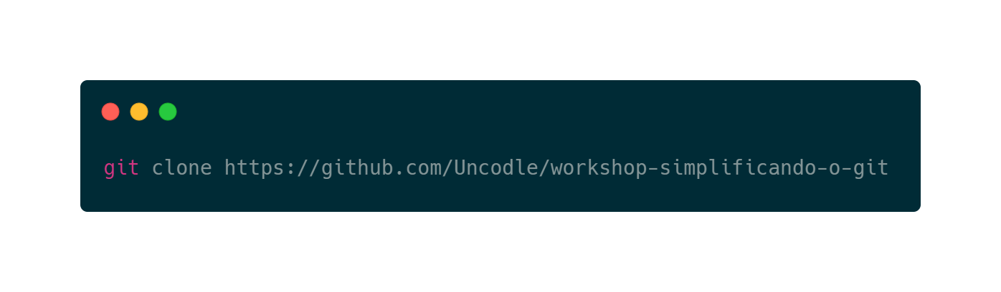
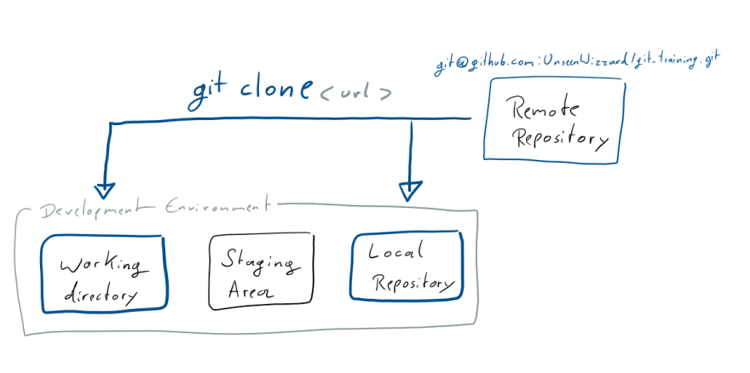
>_ Clonando um repositório existente

Slide 13
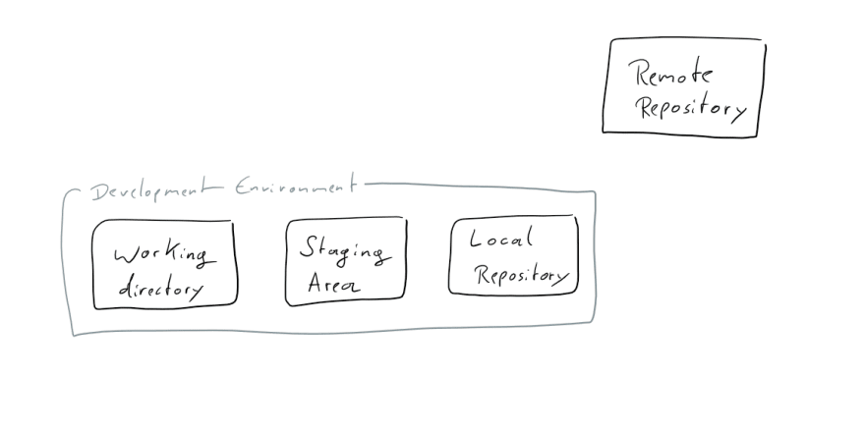
>_ Entendendo ambiente local e remoto

Slide 14
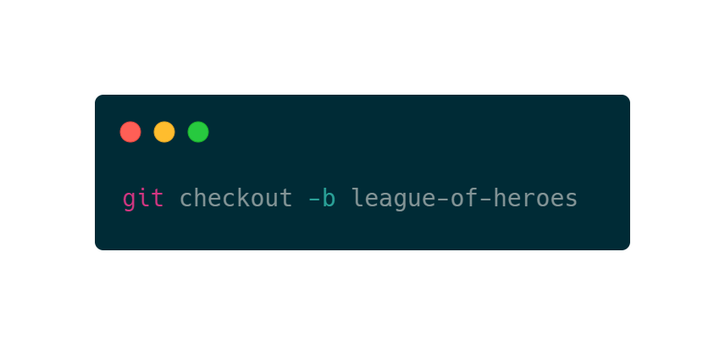
>_ Criando uma nova branch

Slide 15
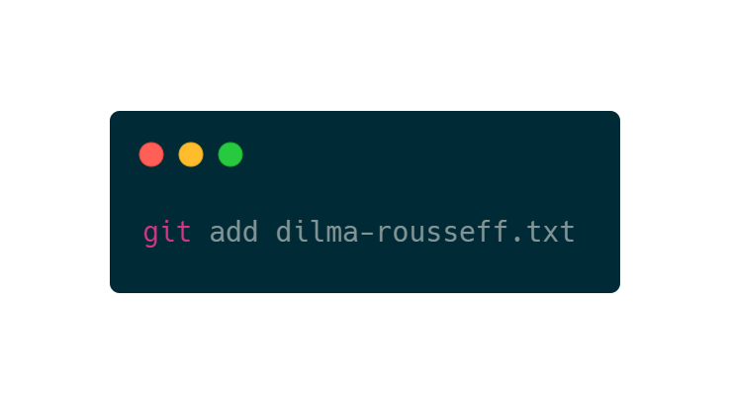
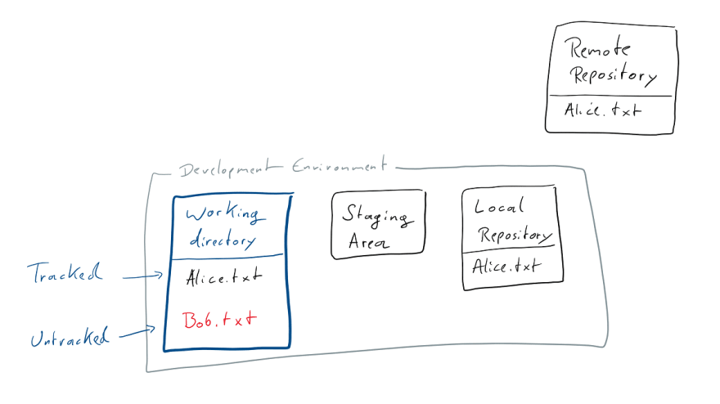
>_ Adicionando uma nova heroina

Slide 16
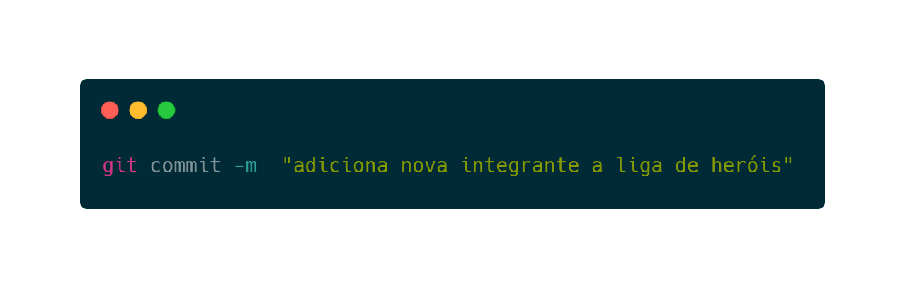
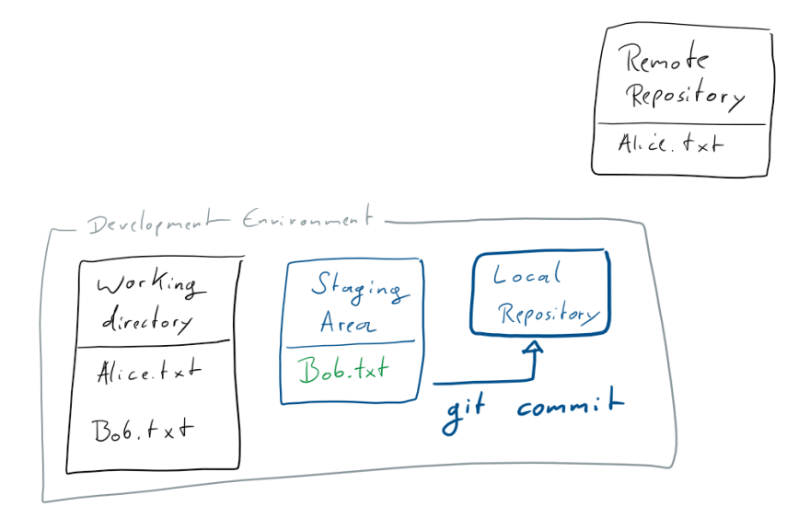
>_ Commitando a heroína

Slide 17
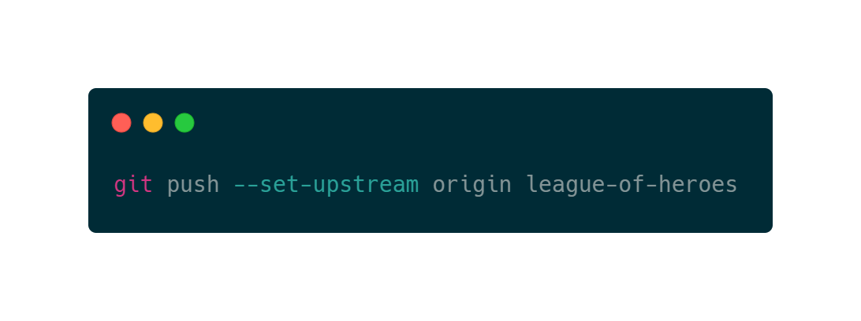
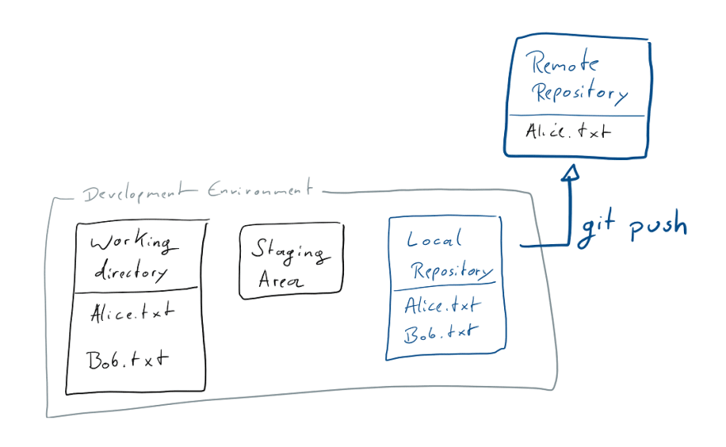
>_ Commitando a heroína

Slide 18
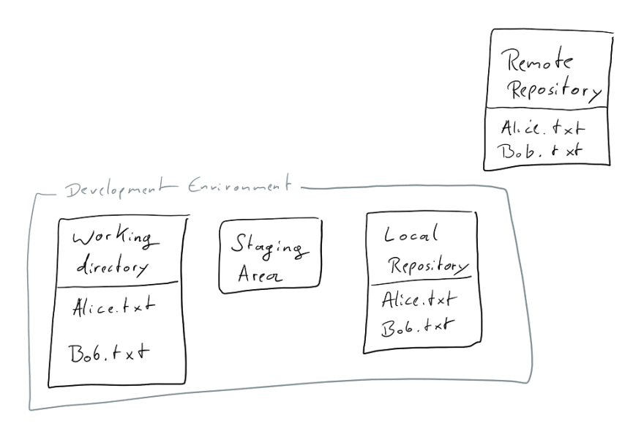
>_ Commitando a heroína

Slide 19
Hands On!

Slide 20
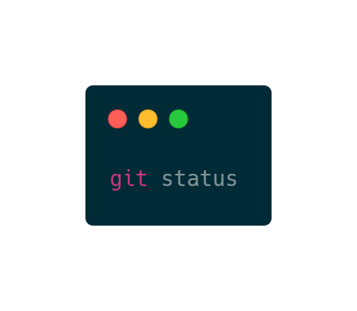

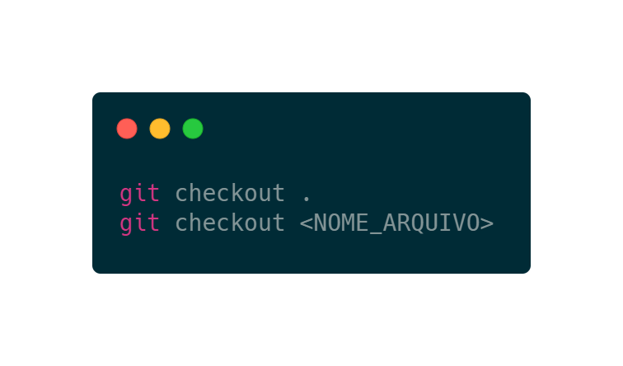
>_ Comandos básicos
Verifica o status atual dos arquivos
Inicializa um repositório git
Desfaz alterações realizadas em todos arquivos
Desfaz alterações realizadas no arquivo especificado

Slide 21
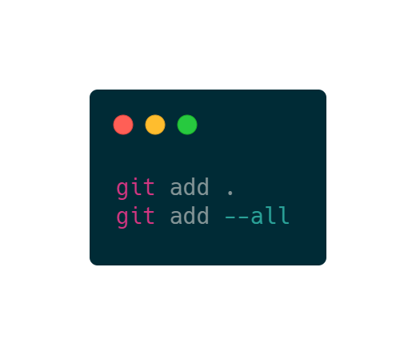
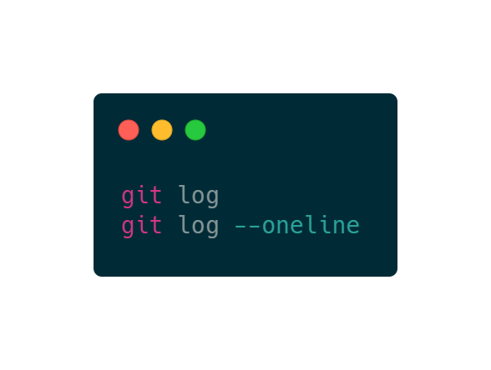
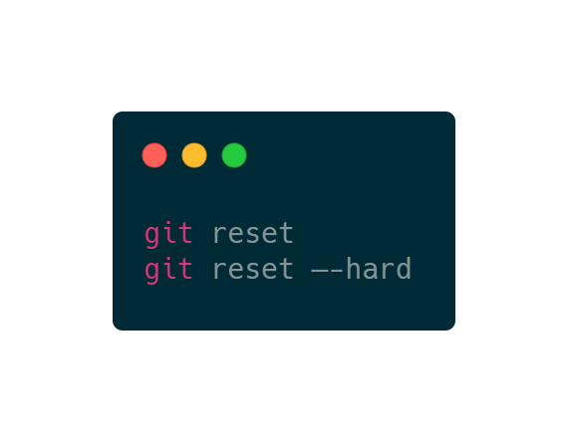
>_ Comandos básicos
Adiciona todos os arquivos (modificados, alterados e removidos) na área de preparação (staging area) e os deixa preparado para o commit.
Mostra o histórico de alterações em ordem cronológica.
Mostra o histórico de alterações de forma resumida.
Desfaz todas as alterações que aconteceram em arquivos rastreados.

Slide 22
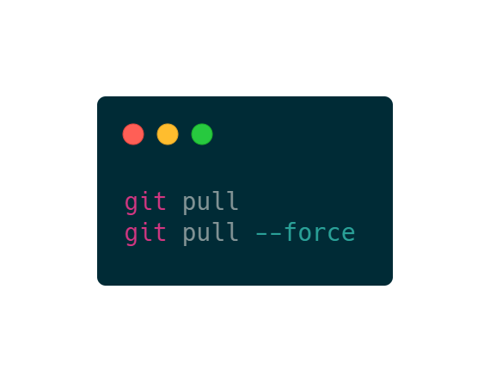
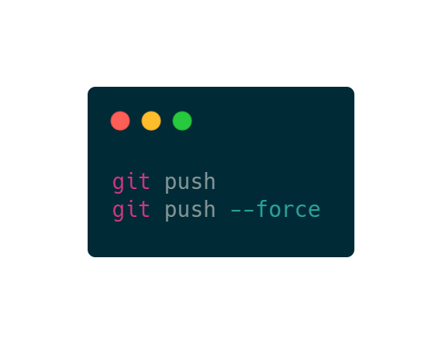
>_ Comandos básicos
Atualiza repositório local com a última versão da origem da branch.
Faz o envio das mudanças comitadas localmente para a origem da branch rastreada.

Slide 23
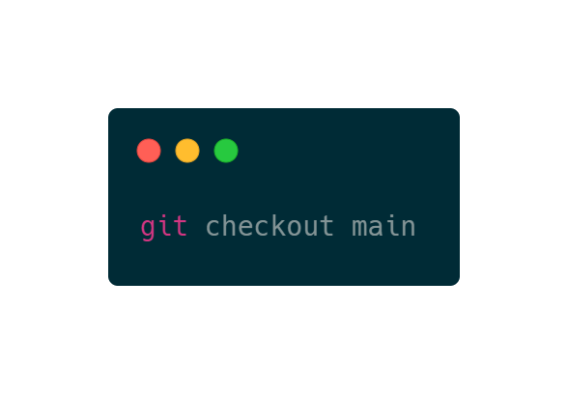
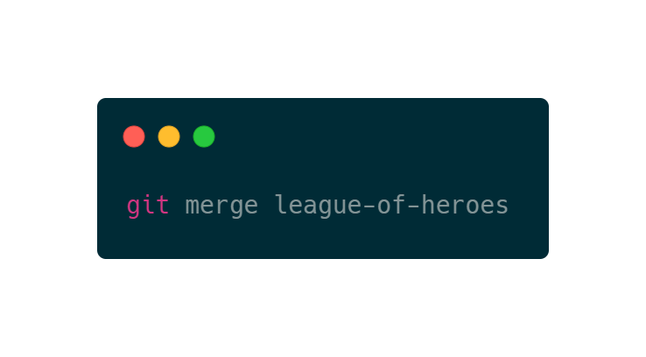

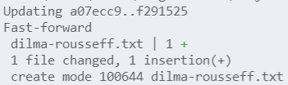
>_ Mergeando branchs

Slide 24
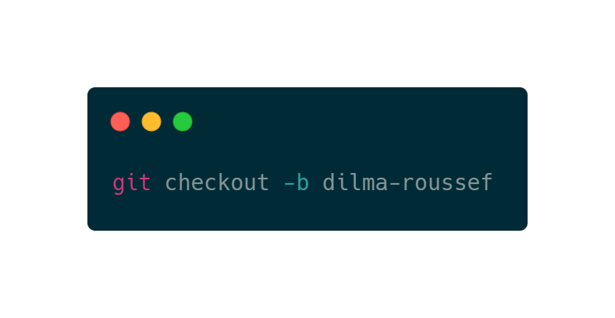
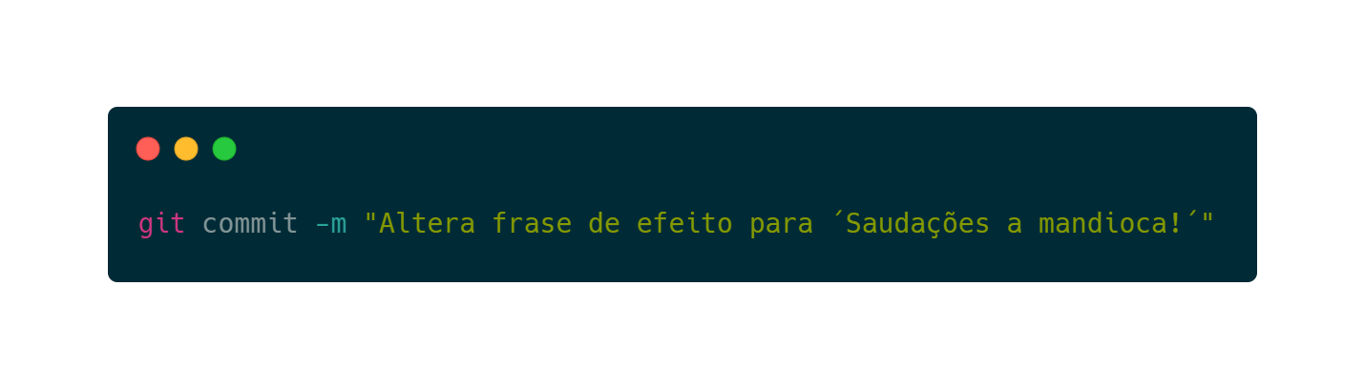
>_ Resolvendo conflitos durante o merge

Slide 25

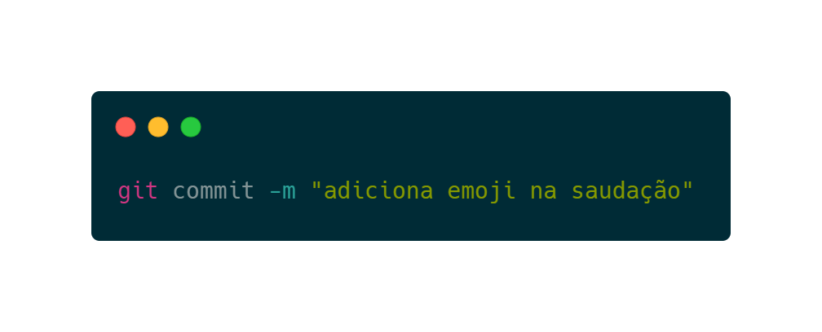
>_ Resolvendo conflitos durante o merge

Slide 26

>_ Instalando extensão para análise de conflitos durante merge

Slide 27
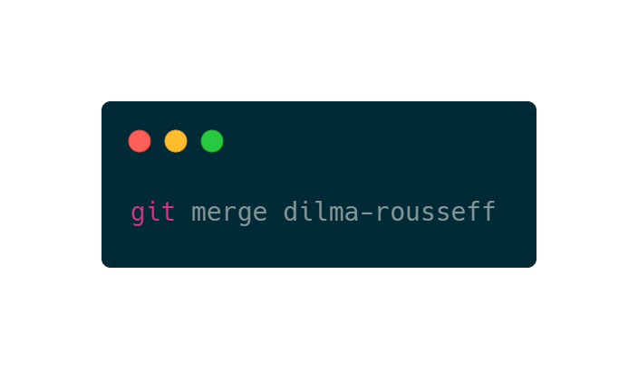
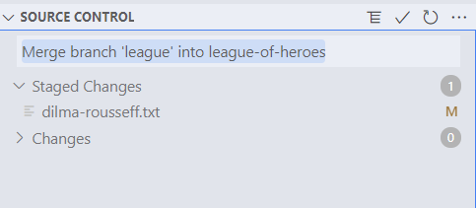
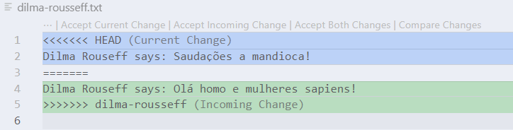
>_ Resolvendo conflitos durante o merge

Slide 28
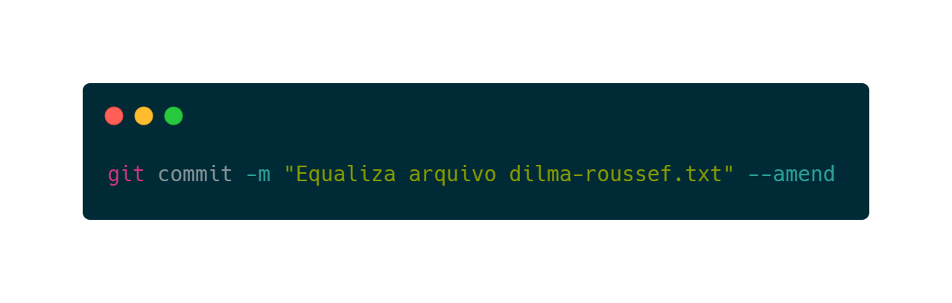
>_ Alterando a mensagem do último commit
⚠️ Caso sejam utilizados comandos que alteram o histórico, como: commit --amend, rebase, revert, é preciso executar o push com a flag --force.

Slide 29
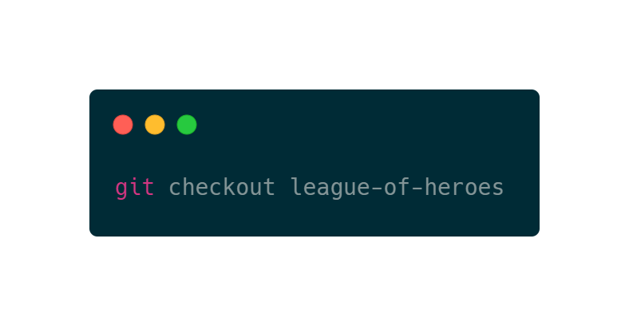
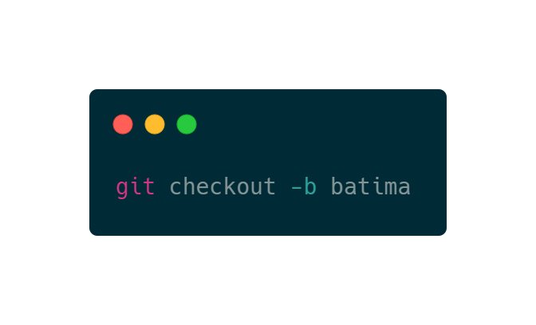

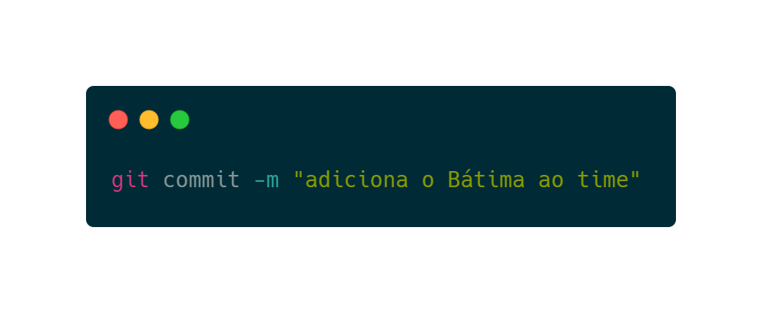
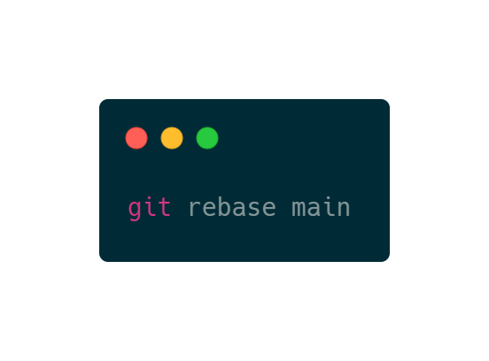
>_ Realizando o rebase

Slide 30
>_ Quando utilizar o rebase e quando utilizar o merge?
Rebase
Não gera um commit adicional, mantendo um histórico linear
Garante que os novos commits advindos do master serão aplicados e
equalizados a nossa branch
Merge
Mantém a rastreabilidade do momento onde o branch principal foi
modificado por uma integração

Slide 31
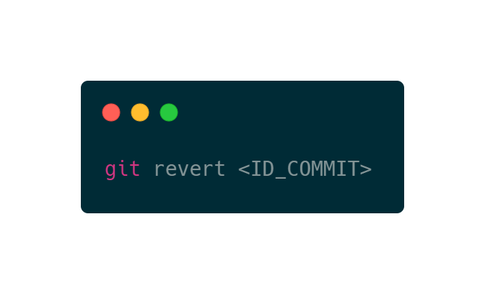
>_ Revertendo um commit
⚠️ Caso sejam utilizados comandos que alteram o histórico, como: commit --amend, rebase, revert, é preciso executar o push com a flag --force.

Slide 32
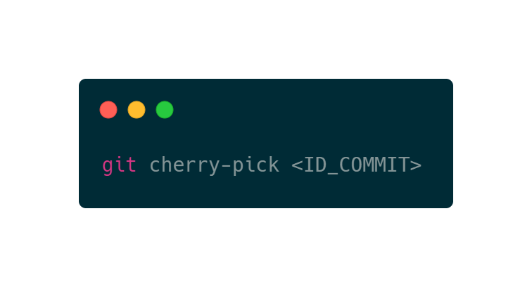
>_ Aplicando commits numa nova branch

Slide 33
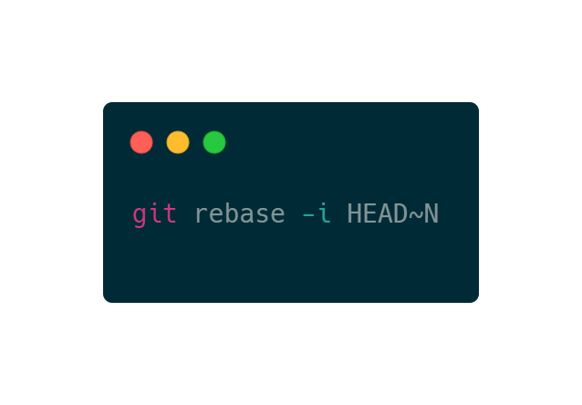
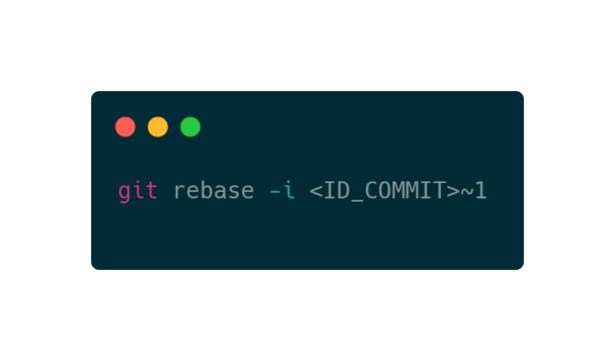
>_ Unificando diversos commits
⚠️ Caso sejam utilizados comandos que alteram o histórico, como: commit --amend, rebase, revert, é preciso executar o push com a flag --force.

Slide 34
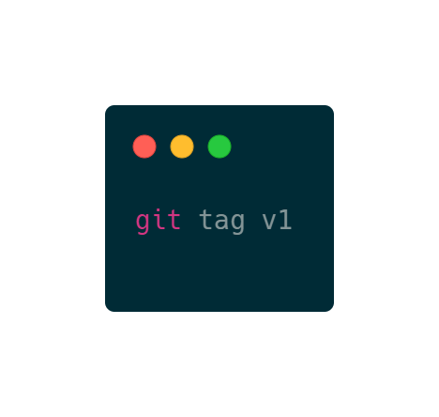
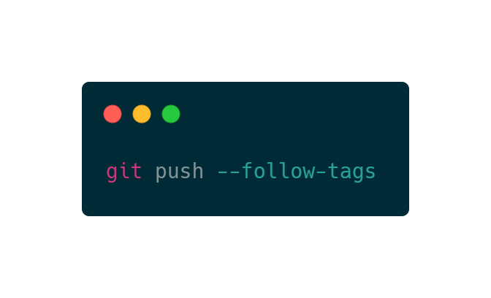
>_ Criando uma tag local e replicando no servidor remoto

Slide 35
Boas práticas

Slide 36
>_ Git flow
Master: Branch principal que contém o código que irá para produção. Toda branch (na maioria dos casos) criada em algum momento será mergeada na master.

Slide 37
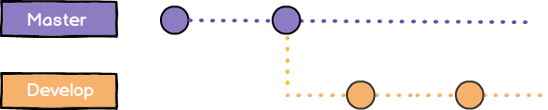
>_ Git flow
Develop: Base de trabalho e desenvolvimento do projeto. Sempre está sincronizada com a Master. Todas as novas funcionalidades (features) e toda a evolução do projeto é feita com base na Develop.

Slide 38
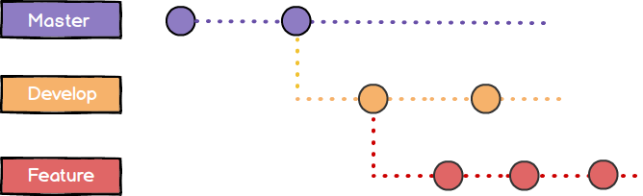
>_ Git flow
Feature: São branches para o desenvolvimento de uma nova funcionalidade e por convenção devem começar com feature/. São criadas a partir da develop.

Slide 39
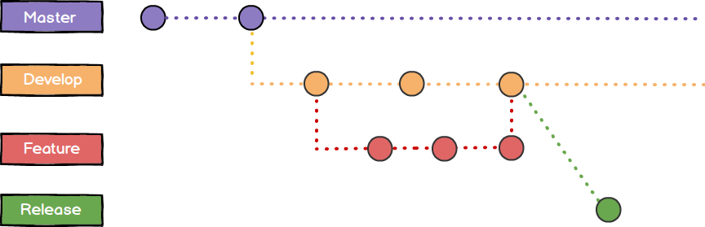
>_ Git flow
Release: Branch utilizada para realizar implantação de novas funcionalidades. É gerada a partir da develop e contém uma ou mais features mergeadas.

Slide 40
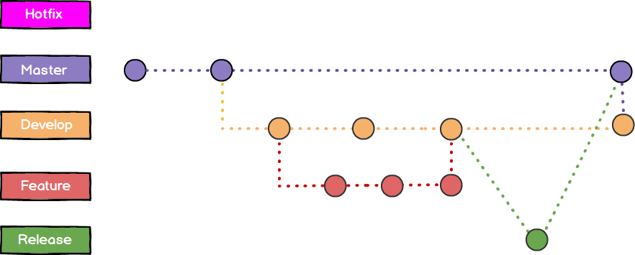
>_ Git flow
Release: Branch utilizada para realizar implantação de novas funcionalidades. É gerada a partir da develop e contém uma ou mais features mergeadas.
release/1.x.x

Slide 41
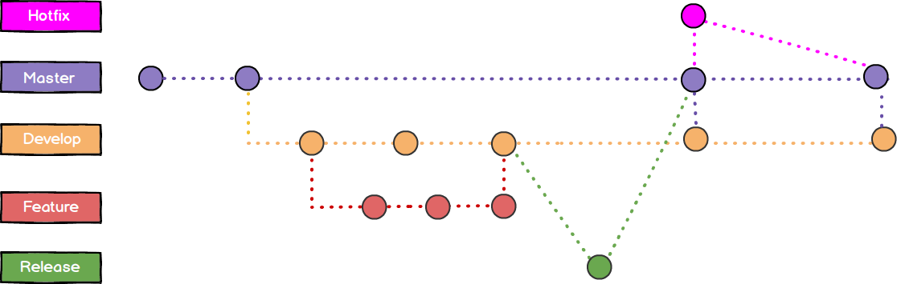
>_ Git flow
Hotfix: São branches criadas para realizar correções de bugs críticos encontrados em ambiente de produção.
⚠️ São criadas a partir da branch master e voltam diretamente para a master

Slide 42
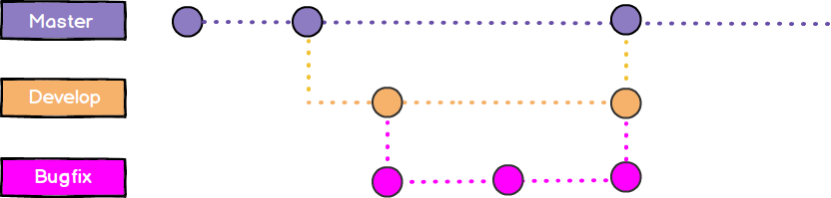
>_ Git flow
Bugfix: São branches criadas para realizar correções de bugs que são encontrados antes da implantação em produção.

Slide 43
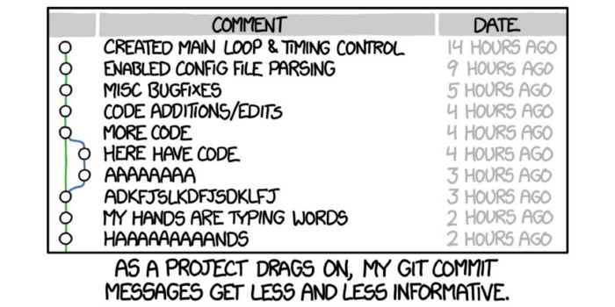
>_ Commits semânticos
(Não é o caso do exemplo abaixo)

Slide 44
>_ Commits semânticos
https://www.conventionalcommits.org/pt-br/
Tipo: descrição inicial sobre do que se trata o commit que está sendo realizando
Escopo (opcional): informa brevemente qual parte do código foi modificado
Descrição: resumo da alteração na qual o commit se propõe a realizar
- Deve estar escrito no presente do indicativo
  → Exemplo: “doc(authenticationService): adiciona comentários do ´compodocs´”
Corpo (opcional): detalhamento do commit
Linha de encerramento (opcional): usado para finalizar o commit, informando o encerramento de uma issue ou associação a uma task.

Slide 45
>_ Commits semânticos
https://www.conventionalcommits.org/pt-br/
feat: Alterações que ocasionam alguma nova funcionalidade do zero ao código/serviço/projeto.
  → Exemplo: feat: finaliza página de fale conosco.
fix: Alterações que corrigem bugs/erros no código.
  → Exemplo: fix(fale-conosco): corrige número do endereço de telefone
refactor: Alterações que apenas visam a refatoração de código e que não causarão impacto direto em qualquer lógica/regra de negócio
  → Exemplo: refactor(listUsers): substitui iteração com ´for´ para ´forEach´
chore: Alterações não ocasionam em modificação do código de produção, como atualização de bibliotecas utilizadas apenas em desenvolvimento ou mudança em configurações e ferramentas.
  → Exemplo: chore(package.json): atualiza informações do repositório

Slide 46
>_ Commits semânticos
https://www.conventionalcommits.org/pt-br/
style: Alterações que mudam o estilo e formatação do código que não irão impactar em nenhuma lógica do código.
  → Exemplo: style(menu): adiciona borda no menu de navegação
test: Alterações de qualquer tipo nos testes, seja a adição de novos testes ou a refatoração de testes já existentes.
  → Exemplo: test(login): alcança 100% de cobertura nos testes do ´LoginComponent´
doc: Alterações ou adições em alguma documentação no código ou do repositório.
→ Exemplo: doc: documenta uso da flag –-build
env: Alterações ou adições em arquivos de configuração de processos e métodos de integração contínua (CI), como parâmetros em arquivos de configuração de containers.

Slide 47
>_ Dicas e aprendizados
Commite sempre no final do dia para não perder seu progresso (nunca se sabe quando a máquina vai pifar ¯\_(ツ)_/¯).
→ Utilize o prefixo wip: no inicio do commit para identificar o trabalho como “work in progress”.
    → Exemplo: wip: cria estrutura inicial da página de login
Utilize dos pull requests abertos/antigos para identificar o que pode vir a ser pontuado no seu
Mande o MR assim que finalizar uma funcionalidade. Não deixe para o final da sprint(?)

Slide 48
Dúvidas?

Slide 49
>_ Referências
https://www.conventionalcommits.org/pt-br/v1.0.0/
https://dev.to/paulogoncalvesbh/aprenda-conceitos-de-git-nao-comandos-4il3
https://danielkummer.github.io/git-flow-cheatsheet/index.pt_BR.html
https://bitzen.tech/pt-br/tecnologia/o-que-e-gitflow-fluxo-de-desenvolvimento-com-gitflow/
https://blog.geekhunter.com.br/o-que-e-commit-e-como-usar-commits-semanticos/
https://medium.com/@devmasterteam/git-comandos-que-voc%C3%AA-precisa-conhecer-67bbc7b44864

Slide 50
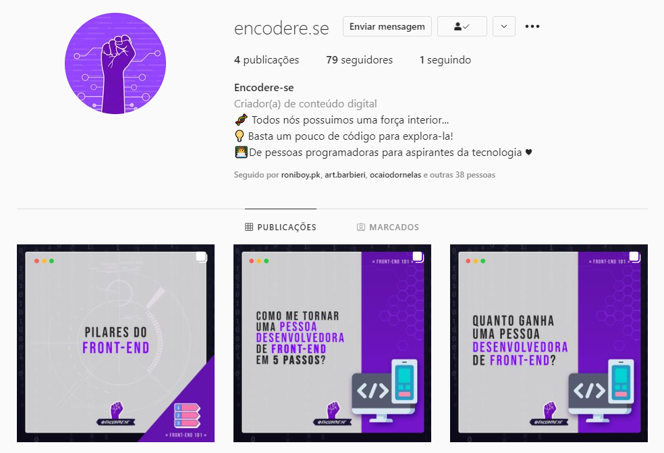
>_ Sigam o encodere-se!

Slide 51
Gratidão! (=

